Slide 1
Fanoš Mikulecký
28.7.1912 – 23.3.1970

Slide 2
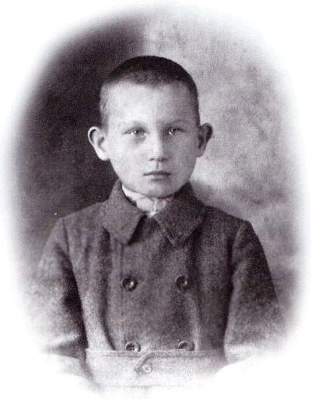
Fanoš Mikulecký (vlastním jménem František Hřebačka) se narodil 28. července 1912 v Mikulčicích. Pseudonym Fanoš Mikulecký mu poradil jeho kamarád. Jeho matka pocházela z Mikulčic a pracovala v lužické sklárně. Otec pocházel ze sousední obce Moravská Nová Ves a byl dělníkem na železniční dráze. V šesti letech dostal od svého otce malý dětský cimbálek. Rychle se na něj naučil zahrát písničku Na tý louce zelený, kterou jej naučila jeho matka. Jeho kmotr jej učil hrát na tahací harmoniku. Později dostal housle, na které se chodil učit hrát k místnímu učiteli. Vyučil se malířem pokojů.

Slide 3
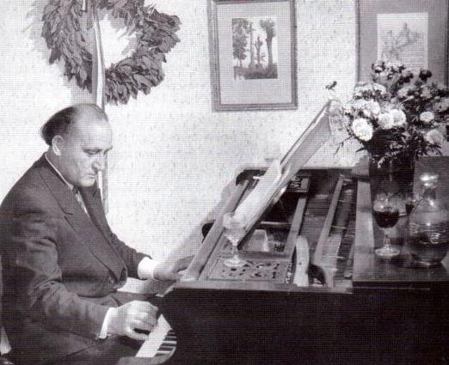
Složil přes 150 lidových písní (např. Mikulecká dědina, V širém poli studánečka, V Mikulčicích v dolním konci, Bude večer, Vínečko bílé aj.) a známé zpěvohry: Cesta zarúbaná, Prechovský buřič a Orfanus. Napsal více než 250 písní s různou tematikou. V roce 1937 se oženil s Terezou Pavkovou, která stejně jako on pocházela z Mikulčic. Měli spolu tři děti, Marii, Pavla a Štěpánku. Všechny byly hudebně nadané, nejvíce však syn Pavel, který hrál na klavír a cimbál.

Slide 4
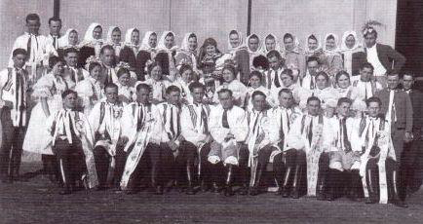
Slovácký krúžek
Slovácký krúžek byl první, který začal zpívat jeho písně. Dlouho lidem z krúžku tajil, že je autorem těchto písní. Říkal jim, že je slyšel zpívat nějakého staršího pána v obci. Mnoho let mu to věřili.
Národopisný soubor Slovácký krúžek byl v Mikulčicích vytvořen v roce 1937. Premiéra Cesty zarúbané se konala 7. listopadu 1952 v Dělnickém domě v Břeclavi.

Slide 5
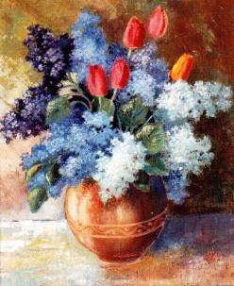
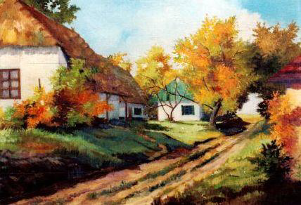
Výtvarná tvorba
Rád maloval už jako malé dítě. Nejčastěji maloval krásnou přírodu ve svém okolí, zátiší a postavy. Obrázky i nákresy, které maloval už za svého mládí jen pro sebe, buď rozdal svým známým, nebo je zničil, když už neměl místo, kde by je skladoval. Jeho obrazy, které se nám zachovaly, jsou velmi zdařilé a dávají nám velmi dobrou představu o krásách Podluží.

Slide 6
Literární tvorba
Již v 17 letech začal psát básně. Jeho velkým vzorem byl K. H. Mácha. Většinou se jedná o milostné texty (Věčná píseň; Já; První láska; Ukolébavka) nebo o teskné vzpomínky na zemřelé rodiče (U mrtvých rodičů; Matko; Na hřbitově). První povídka V podmořském člunu vznikla 23. listopadu 1928.

Slide 7
Malovaný kraj
V roce 1946 založil F.Mikulecký časopis Malovaný kraj, který se během krátké chvíle stal populárním. Vycházel v Břeclavi jako měsíčník. Hlavním redaktorem byl F.Mikulecký.

Slide 8
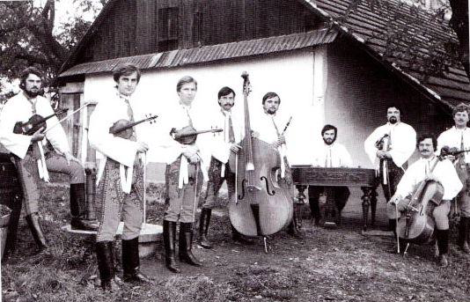
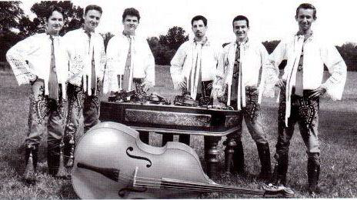
Cimbálová muzika Slovácko
Tato cimbálová muzika patří mezi největší propagátory odkazu F.Mikuleckého. Vznikla v roce 1965 původně jako dětská cimbálová muzika. V čele cimbálky od jejího začátku stál Přemysl Líčeník.
CM Slovácko v roce 1980 nahrála na LP Vyšívané písničky a v roce 1983 vyšla gramofonová deska Písničky Fanoše Mikuleckého.
Úspěšnými pokračovateli této výborné cimbálové muziky je CM Slovácko ml. (všechny zakládající členy této cimbálové muziky v hudbě vychoval Přemysl Líčeník). Tato mladá CM již nahrála několik CD.

Slide 9
Film „Opera ve vinici“
V roce 1981 natočil filmový režisér Jaromil Jireš celovečerní film o Fanoši Mikuleckém, přírodě a krajině v okolí Mikulčic.
Natáčení filmu se zúčastnila spousta místních lidí a CM Slovácko. Film byl velkým zklamáním jak pro diváky, tak pro místní občany. Někteří lidé v něm dokonce odmítali hrát, protože nesouhlasili se scénářem. F.Mikulecký zde vystupuje jako obyčejný snílek, bohém a člověk naprosto mimo realitu a to místním občanům samozřejmě vadilo. Film alespoň věrohodně popisuje různé zvyky na Podluží, ukazuje krásu jihomoravské přírody a obsahuje nejznámější písně F.Mikuleckého.

Slide 10
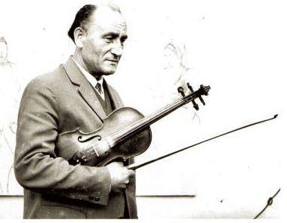
Od roku 1969 velmi rychle ztrácel síly. Krátce před svou smrtí začal pracovat na čtvrté zpěvohře – Dědictví. Kvůli svému špatnému zdravotnímu stavu ji však nedokončil.
Fanoš Mikulecký zemřel 23. března 1970 v hodonínské nemocnici. Na jeho pohřeb přišlo mnoho lidí, mezi nimi i lidé z krúžku v kroji.

Slide 11
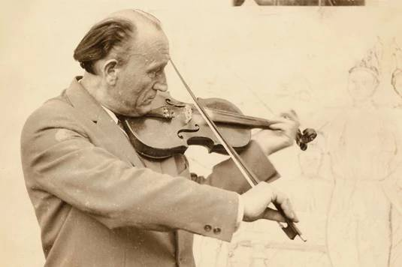
Fanoš Mikulecký byl velmi skromný a poctivý člověk. Svými písničkami dokázal obohatit plno lidí. Je neuvěřitelné, kde bral elán a vnitřní sílu, která ho provázela po celý život. Byl to člověk všestranně nadaný. Lidé si jeho díla velmi oblíbili. Skládal písně, psal literární díla a maloval krásné obrázky ze svého rodného kraje. Pro folklór toho udělal mnoho. K lidem měl krásný vztah a dokázal si získat spoustu mladých lidí.

Slide 12
Děkuji za pozornost

Slide 13
Zdroje:
Kniha Jana Kosíka: Fanoš Mikulecký Lidový hudební skladatel na Podluží
http://is.muni.cz/th/384286/ff b/fanos mikulecky.pdf

